Slide 1
МИНИСТЕРСТВО ОБРАЗОВАНИЯ И НАУКИ РОССИЙСКОЙ ФЕДЕРАЦИИ
ФЕДЕРАЛЬНОЕ ГОСУДАРСТВЕННОЕ БЮДЖЕТНОЕ ОБРАЗОВАТЕЛЬНОЕ
УЧРЕЖДЕНИЕ ВЫСШЕГО ОБРАЗОВАНИЯ
«РОСТОВСКИЙ ГОСУДАРСТВЕННЫЙ ЭКОНОМИЧЕСКИЙ УНИВЕРСИТЕТ (РИНХ)»
ЮРИДИЧЕСКИЙ ФАКУЛЬТЕТ
КАФЕДРА СУДЕБНОЙ ЭКСПЕРТИЗЫ И КРИМИНАЛИСТИКИ
ИНФОРМАЦИОННЫЙ МАТЕРИАЛ
«ИНФОРМАЦИОННО-ТЕХНИЧЕСКОЕ И КРИМИНАЛИСТИЧЕСКОЕ ОБЕСПЕЧЕНИЕ СЛЕДСТВЕННОЙ РАБОТЫ»

Slide 2
Механизм совершения любого преступления представляет собой довольно сложный процесс, информация о котором является основной составляющей процесса расследования, обеспечивающей его своевременность и эффективность.
Одним из основных направлений деятельности следователя, особенно на первоначальном этапе расследования, является использование различного рода учетов.
В этих целях в ОВД функционирует система информационного обеспечения лиц раскрывающих и расследующих преступления.

Slide 3
Данная система предназначена для обеспечения функционирования иерархической интегрированной информационной сети, объединяющей абонентские, региональные и федеральный уровни в организации регламентированного доступа пользователей к информации, формируемой на федеральном уровне.
Это позволяет обеспечивать доступ к информационным ресурсам регионального уровня, содержащем сведения о разыскиваемых лицах, автотранспорте, оружии, номерных вещах, паспортах и бланков паспортов и иных объектах учета, а также к ресурсам федерального уровня, т.е. к центру хранения электронных копий материалов уголовных дел СК.

Slide 4
На сегодняшний день программно-технические комплексы «ИБД-Регион» есть в 101 информационном центре и доступ к ним имеют более 70 тыс. сотрудников. Ежедневно обрабатывается более 40 тыс. запросов поступающих непосредственно с рабочих мест сотрудников ОВД.
Уровень доступности к «ИБД-Регион» составляет порядка 91-95% от числа райгорорганов внутренних дел по субъектам Российской Федерации.

Slide 5
В информационных подразделениях органов внутренних дел ведутся следующие оперативно-справочные и разыскные учеты:
– централизованный учет подозреваемых, обвиняемых и осужденных лиц и преступлений;
– централизованный учет лиц, пропавших без вести, неопознанных трупов, лиц, не способных по состоянию здоровья или возрасту сообщить данные о своей личности;
– централизованный учет лиц, объявленных в федеральный и межгосударственный розыск;
– централизованный учет похищенных и изъятых документов и номерных вещей;
– централизованный учет похищенных предметов, имеющих особую историческую, научную, художественную или культурную ценность;

Slide 6
– централизованный учет разыскиваемых транспортных средств;
– централизованный учет утраченного и выявленного огнестрельного оружия и другого вооружения;
– централизованный учет правонарушений и преступлений, совершенных на территории Российской Федерации иностранными гражданами и лицами без гражданства, а также в отношении их;
– централизованный учет хищений ценностей из металлических хранилищ.

Slide 7
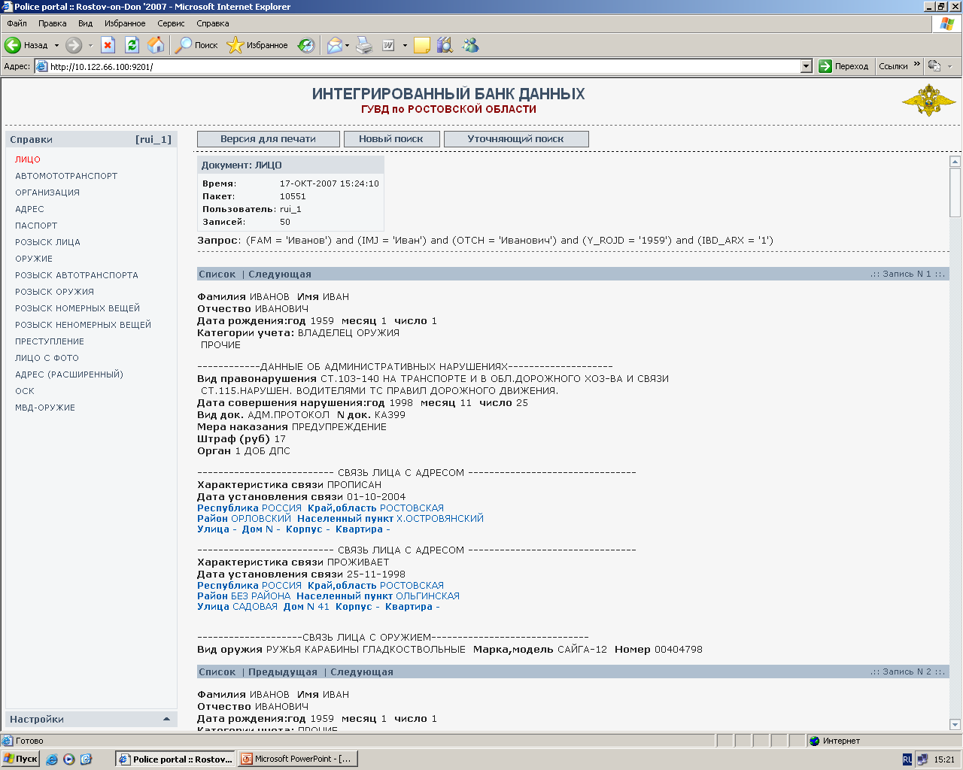

Slide 8
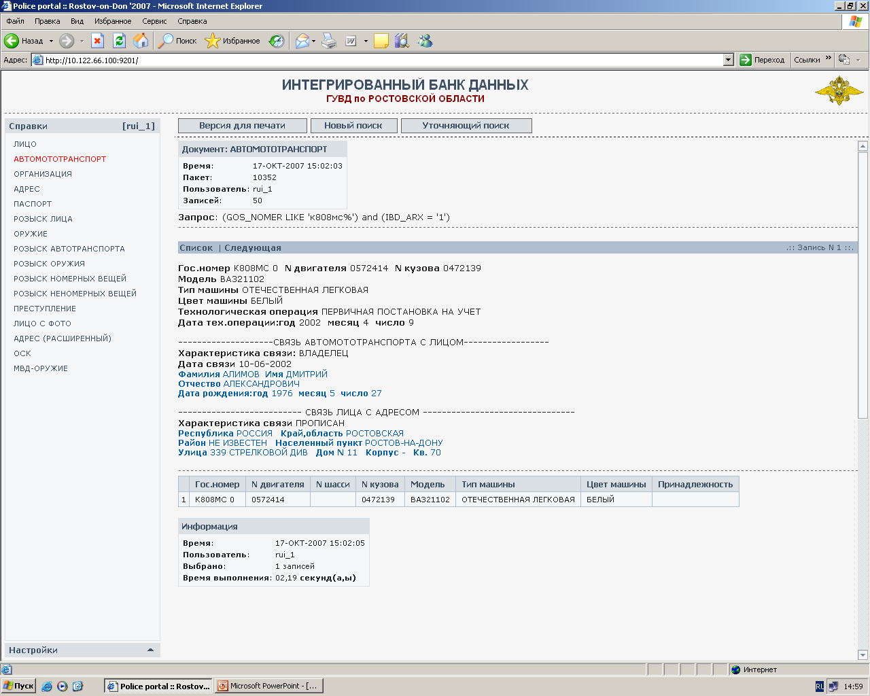

Slide 9
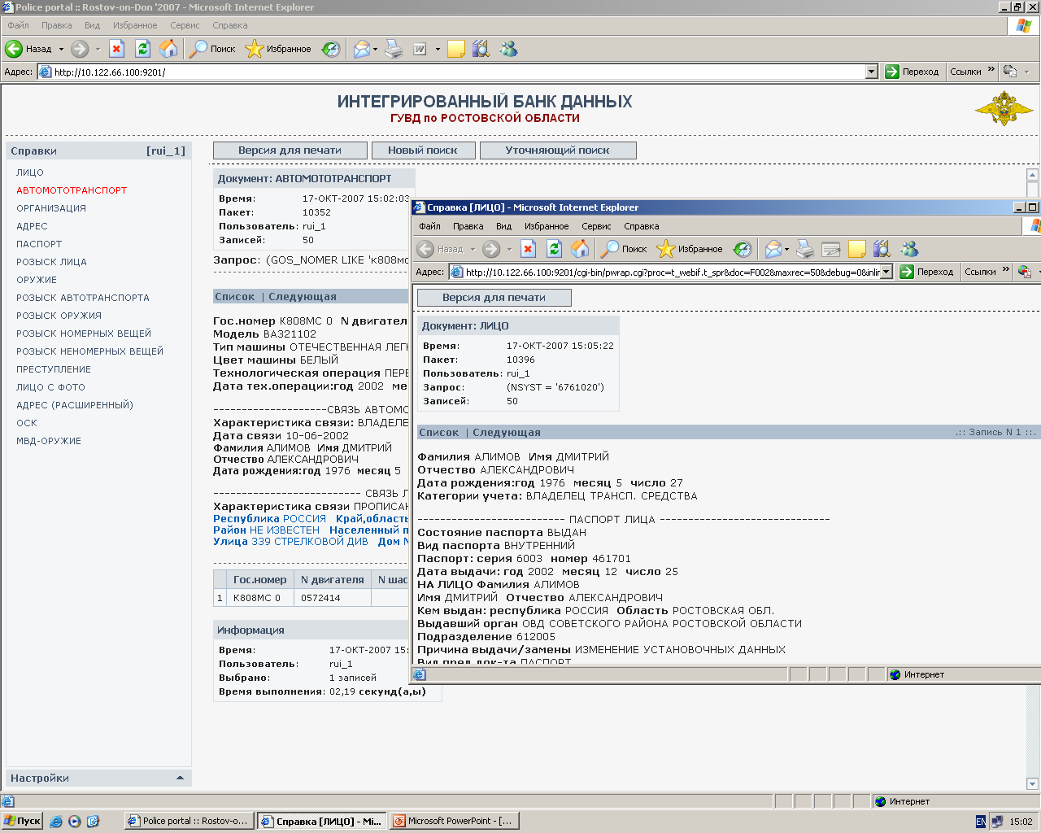

Slide 10
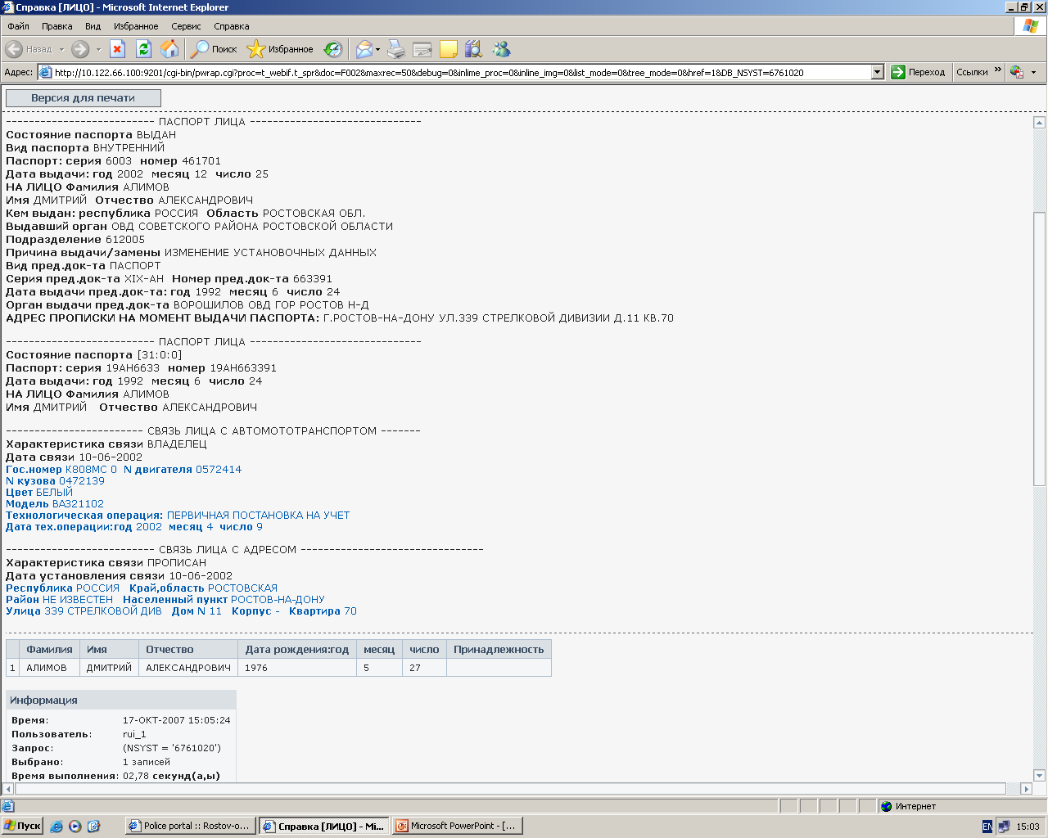

Slide 11
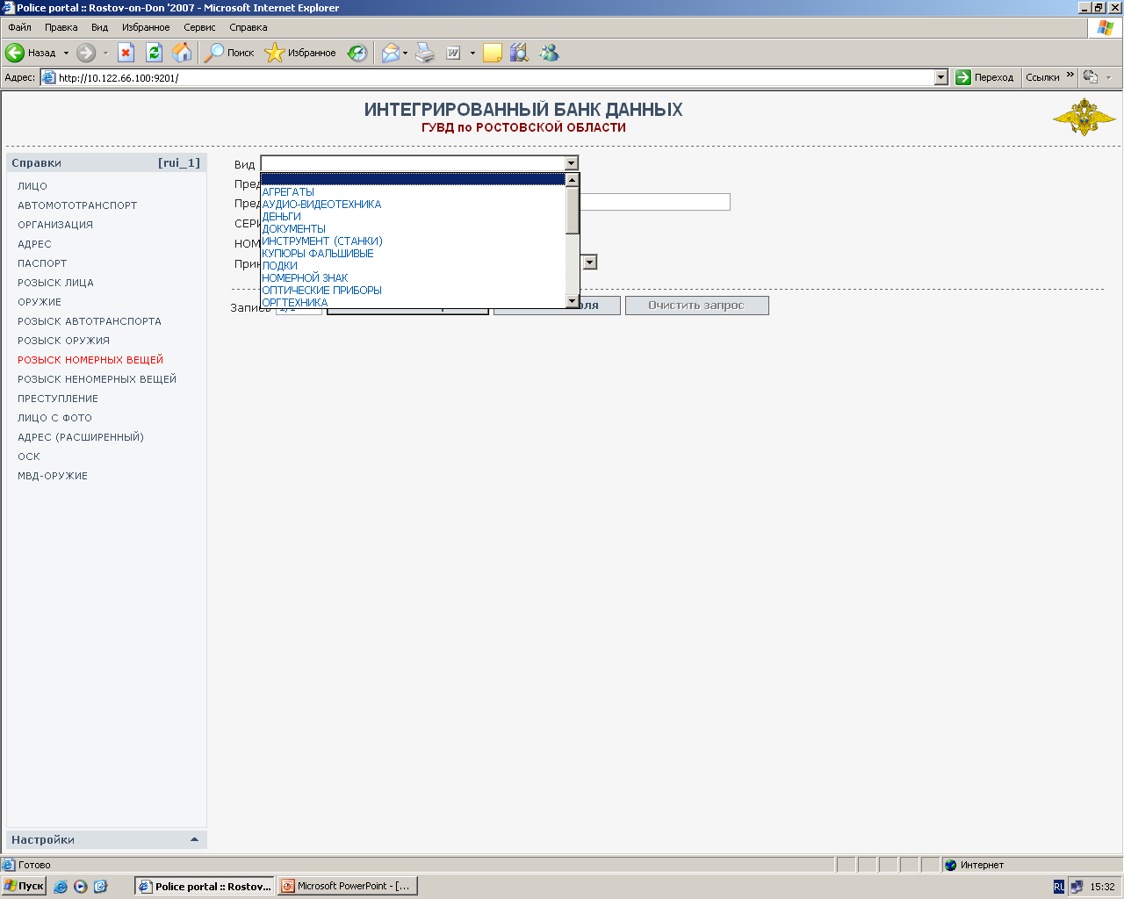
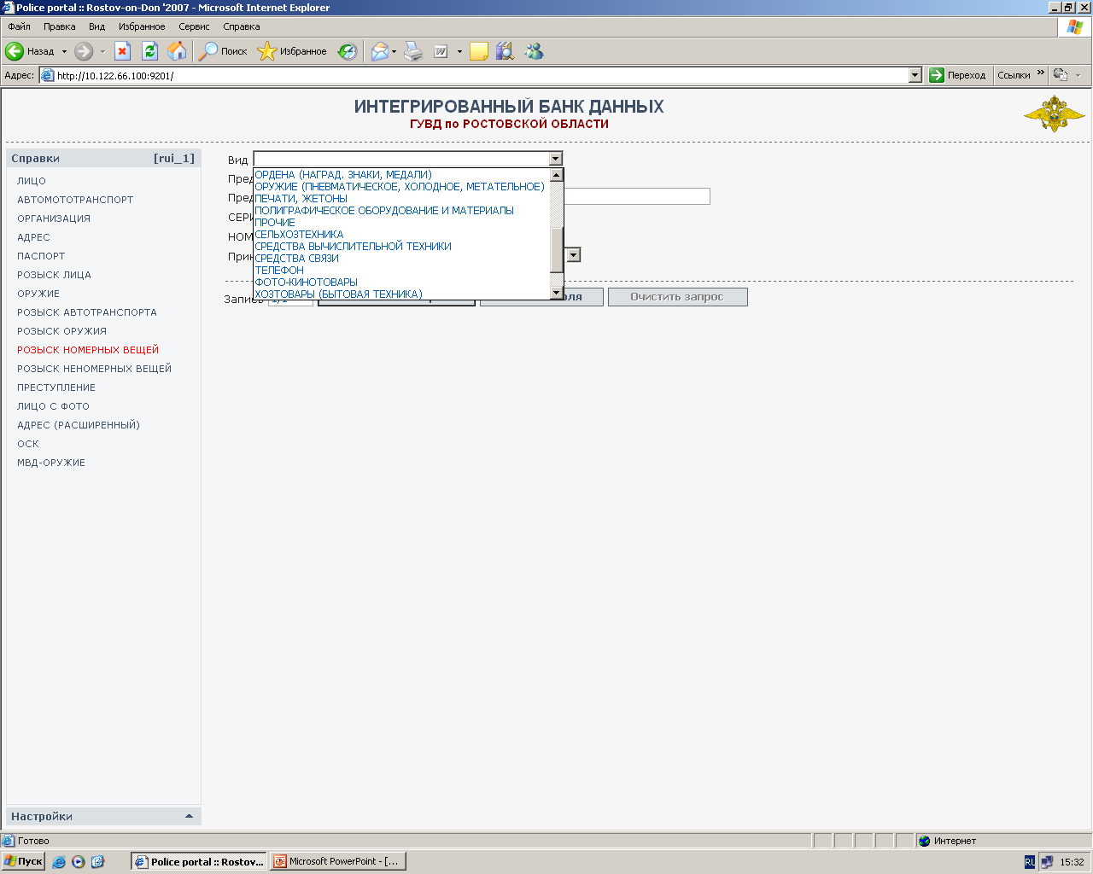
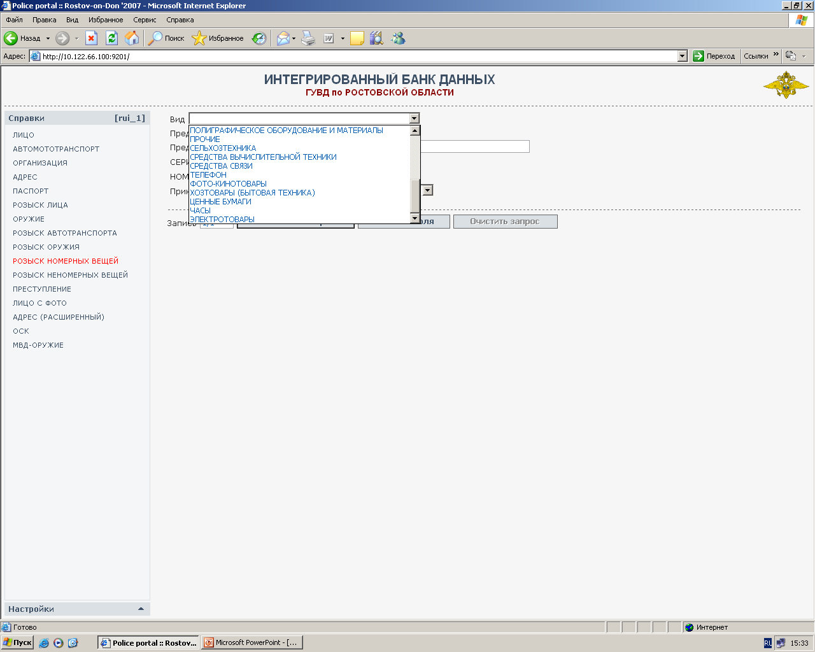

Slide 12
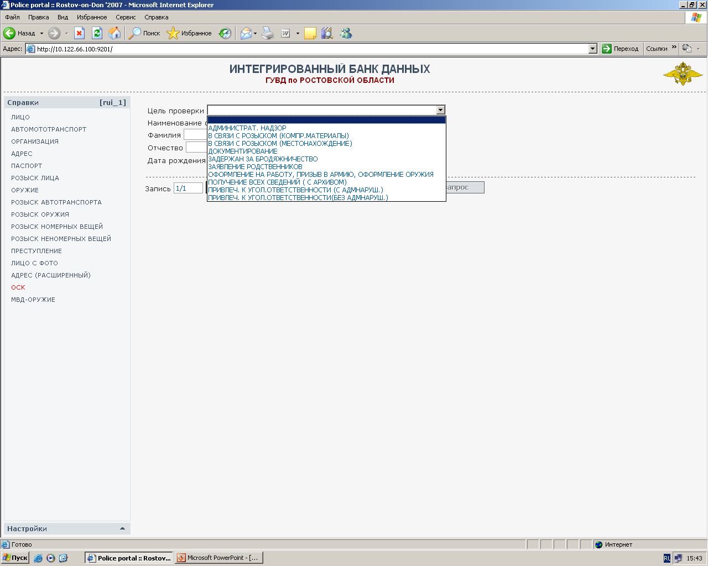

Slide 13
Экспертно-криминалистическими подразделениями ведутся следующие учёты:
– пуль, гильз и патронов со следами нарезного ручного стрелкового огнестрельного оружия, изъятых с мест происшествий и преступлений;
– контрольных пуль и гильз утраченного служебного, гражданского огнестрельного оружия с нарезным стволом, боевого ручного стрелкового оружия;
– поддельных денежных билетов, монет, бланков ценных бумаг и документов;
– данных ДНК биологических объектов;
– самодельных взрывных устройств;
– самодельного огнестрельного оружия;
– следов подошв обуви, орудий взлома, протекторов шин транспортных средств;

Slide 14
– фонограмм речи (голоса) неустановленных лиц;
– краниологический учет (черепов неопознанных трупов);
– микрообъектов (микроволокон, частиц лакокрасочных покрытий, полимеров и металла);
– следов рук, изъятых с мест нераскрытых преступлений (следотека);
– дактилоскопический учёт лиц, представляющих оперативный интерес (дактилокартотека);
– поддельных медицинских рецептов на получение наркотических и сильнодействующих лекарственных средств и образцов почерка лиц, занимающихся и их поделкой;
– субъективных портретов разыскиваемых лиц.

Slide 15
Приложение № 1
к Инструкции по организации использования экспертно-криминалистических учетов органов внутренних дел
Журнал регистрации
объектов, поступивших на экспертно-криминалистический учет
(наименование вида экспертно-криминалистического учета)
(Наименование подразделения)
Первая страница разворота
№ п/п | № ИК объекта учета | Орган, изъявший и представивший объект учета | № дела, материала (ст. УК РФ, событие) | Дата поступле-ния объекта | ЭКП, № исследования
1 | 2 | 3 | 4 | 5 | 6
(размер 205х290)
Вторая страница разворота
Результаты проверки |  | Кому направлены экземпляры ИК (объекты учета), дата и № исх. | Кому направлены справки о результатах проверки, дата и исх. № | Дата и основание снятия объектов с учета
Сведения об установленном лице (объекте) | Номера совпавших ИК
7 | 8 | 9 | 10 | 11
(размер 205х290)

Slide 16
Приложение № 2
к Инструкции по организации использования экспертно-криминалистических учетов органов внутренних дел
Журнал регистрации
объектов, поступивших на проверку по экспертно-криминалистическому учету
(наименование вида экспертно-криминалистического учета)
(Наименование подразделения)
Первая страница разворота
№ п/п | Орган, представивший объект проверки | № дела, материала (ст. УК РФ, событие) | Дата поступления объекта | ЭКП, № исследования
1 | 2 | 3 | 4 | 5
(размер 205х290)
Вторая страница разворота
№ ИК объекта проверки | Результаты проверки: в случае совпадения – номера совпавших ИК | Кому направлены экземпляры ИК (объекты учета), дата и № исх. | Кому направлены справки о результатах проверки, дата и исх. №
6 | 7 | 8 | 9
(размер 205х290)

Slide 17
Приложение № 3
к Инструкции по организации использования экспертно-криминалистических учетов органов внутренних дел
Начальнику
(наименование органа, подразделения)
_______________________________________________
Справка о результатах проверки/постановки
объекта на экспертно-криминалистический учет
«___» _________ 20___ г. № ________
Направленные Вами для проверки/постановки на учет (ненужное зачеркнуть): _________________________________________________________________________________ (наименование объектов, образцов)
_________________________________________________________________________________,
изъятые по ______________________ делу (материалу) № ________________________, от « ___ » _________ г. по факту _____________________________________, проверены по ____________________________________________________________________.
(наименование экспертно-криминалистического учета)
В результате проверки установлено/не установлено их совпадение с объектами, состоящими на учете:______________________________________________________ ___________________________________________________________________________, (заполняется при совпадении: наименование следов, образцов, иных объектов, с которыми установлено совпадение)
изъятыми по делу (материалу) № _____________________, от « ____ » ___________ г.,
органом ___________________________________________________________________.
После проверки объекты поставлены/не поставлены на учет.
Приложение:
Начальник
(наименование ЭКП, фамилия руководителя его подпись)
____________________________________________________________________________________________________
М.П.

Slide 18
П Е Р Е Ч Е Н Ь
экспертно-криминалистических учетов органов внутренних дел
Российской Федерации
1. Учет следов рук
Код учета | Наименование учета | Целевое назначение | Объекты учета | Формы и уровни ведения учета
01 | Учет следов рук | Установление лиц, оста-вивших следы рук на месте происшествия, фактов оставления следов рук одним и тем же лицом при совершении нескольких преступлений | Следы рук, изъятые с мест преступлений | Информационные карты (форма ИК-1) с фотоснимками следов рук в масштабе 1:1. Федеральный, региональный, местный

Slide 19
Учет следов подошв обуви
Код учета | Наименование учета | Целевое назначение | Объекты учета | Формы и уровни ведения учета
02 | Учет следов подошв обуви | Установление лиц, оста-вивших следы обуви на месте происшествия, фак-тов оставления следов одного и того же экземпляра обуви при совершении нескольких преступлений | Следы подошвы обуви, изъятые с мест преступлений | Информационные карты (форма ИК-1) с фотоснимками следов обуви в масштабе 1:1 или 1:2 (для оставленных всей подошвой). Региональный, местный

Slide 20
Учет
следов орудий взлома
Код учета | Наименование учета | Целевое назначение | Объекты учета | Формы и уровни ведения учета
03 | Учет следов орудий взлома | Установление орудий взлома, оставивших следы на месте происшествия, фактов использования одного и того же орудия взлома при совершении не-скольких преступлений | Следы отжима, иные трасологии-ческие следы с достаточной степенью отображения индивидуаль-ных особенностей следообразу-ющих инструмен-тов, изъятые с мест преступлений | Информационные карты (форма ИК-1) с фотоснимками следов орудий взлома в масштабе 3:1. Региональный, местный

Slide 21
Учет следов протекторов шин транспортных средств
Код учета | Наименование учета | Целевое назначение | Объекты учета | Формы и уровни ведения учета
04 | Учет следов протекторов шин транс-портных средств | Установление автотранспортных средств, оставивших следы на месте проис-шествия, фактов использо-вания одного и того же ав-тотранспортного средства при совершении несколь-ких преступлений | Следы протекторов шин транс-портных средств, изъятые с мест преступлений и происшествий | Информационные карты (форма ИК-1) с фотоснимками следов протекторов шин в масштабе 1:5. Региональный, местный

Slide 22
Учет
данных ДНК биологических объектов
Код учета | Наименование учета | Целевое назначение | Объекты учета | Формы и уровни ведения учета
05 | Учет данных ДНК биологических объектов | Установление лиц, оста-вивших биологические следы на месте происшествия; фактов оставления одним и тем же лицом биологических следов при совершении нескольких преступлений; установление личности неопознанных трупов | Кровь, сперма, слюна, волосы, изъятые с мест преступлений, предусмотренных ст. 105, 111 и главой 18 УК РФ, образцы биологи-ческого материала неопознан-ных трупов | Информационные карты (форма ИК-2) и натурные объекты (выделенные из объектов пробы ДНК). Федеральный, региональный

Slide 23
Учет
микрообъектов (микроволокон, частиц лакокрасочных покрытий, полимеров и металла)
Код учета | Наименование учета | Целевое назначение | Объекты учета | Формы и уровни ведения учета
06 | Учет микрообъектов (микроволокон, частиц лакокрасочных покрытий, полимеров и металла) | Установление однородности происхождения микрообъектов, обнаруженных на местах происшествий, или (и) изъятых в качестве образцов у подозреваемых в совершении преступлений лиц | Микрообъекты (микроволокна, частицы лакокра-сочных покрытий и металла), изъятые с мест преступлений | Информационные карты (форма ИК-1) с фотоснимками, спек-трограммами, иными сведениями о строении, составе и локализации микрообъектов, натурные объек-ты. Региональный (по тяжким и особо тяжким преступлениям)

Slide 24
Учет самодельных взрывных устройств
Код учета | Наименование учета | Целевое назначение | Объекты учета | Формы и уровни ведения учета
07 | Учет самодельных взрывных устройств | Установление единого источника происхождения самодельных взрывных устройств (их основных элементов и механизмов) по конструктивным и технологическим особенностям изготовления | Самодельные взрывные устройства (СВУ), их основные элементы и остатки после взрыва. | Информационные карты (форма ИК-3), фототаблицы и схемы со сведениями о СВУ; натурные объекты, не содержащие радио-электронику (на региональном уровне) и содержащие радио-электронику (на федеральном уровне), не включающие в себя взрывчатых веществ и взрывоопасных элементов. Федеральный, региональный.

Slide 25
Учет
самодельного огнестрельного оружия
Код учета | Наименование учета | Целевое назначение | Объекты учета | Формы и уровни ведения учета
08 | Учет самодельного огнестрельного оружия | Установление единого источника происхождения самодельного огнестрельного оружия (его отдельных частей, механизмов) по конструктивным и технологическим особенностям его изготовления | Самодельное или переделанное ог-нестрельное оружие, предусмот-ренное п. 35 Правил ведения экспертно-крими-налистических учетов | Информационные карты (форма ИК-4) с фотоснимками, натурные объекты. Федеральный (картотека), региональный

Slide 26
Учет
пуль, гильз и патронов со следами нарезного огнестрельного оружия, изъятых с мест происшествий
Код учета | Наименование учета | Целевое назначение | Объекты учета | Формы и уровни ведения учета
09 | Учет пуль, гильз и патронов со следами нарезного огнестрельного оружия, изъятых с мест происшествий | Установление конкретного экземпляра, фактов применения одного и того же экземпляра оружия при совершении нескольких преступлений | Пули, гильзы и па-троны (калибра не более 14,5 мм) со следами нарезного огнестрельного оружия, изъятые с мест происшествий | Информационные карты (форма ИК-5), натурные объекты. Федеральный, региональный

Slide 27
Учет
контрольных пуль и гильз утраченного служебного, гражданского оружия с нарезным стволом, боевого ручного стрелкового оружия
Код учета | Наименование учета | Целевое назначение | Объекты учета | Формы и уровни ведения учета
10 | Учет контрольных пуль и гильз утраченного служебного, гражданского оружия с нарезным стволом, боевого ручного стрелкового оружия | Установление фактов использования утраченного служебного, гражданского, боевого огнестрельного оружия при совершении преступлений | Контрольные пули и гильзы утраченного нарезного слу-жебного, гражданского, боевого ог-нестрельного оружия калибра не более 14,5 мм | Информационные карты (форма ИК-5), натурные объекты. Федеральный

Slide 28
Учет
поддельных денежных билетов, ценных бумаг и документов
Код учета | Наименование учета | Целевое назначение | Объекты учета | Формы и уровни ведения учета
11 | Учет поддельных денежных билетов, ценных бумаг и документов | Установление единого источника происхождения выявленных поддельных денежных билетов Банка России, иностранной валюты, ценных бумаг и документов | Полностью под-дельные и час-тично изменен-ные денежные билеты Банка России и в ино-странной валюте, ценные бумаги. Поддельные бланки докумен-тов федерального значения, выполненные полигра-фическим способом | Информационные карты (форма ИК-1) с фотоснимками лицевой и оборотной сторон объекта в масс-штабе 1:1 (для денежных билетов), 1:2 (для ценных бумаг и документов), натур-ные объекты. Федеральный, региональный

Slide 29
Учет
поддельных монет
Код учета | Наименование учета | Целевое назначение | Объекты учета | Формы и уровни ведения учета
12 | Учет поддельных монет | Установление единого источника происхождения выявлен-ных поддельных монет | Поддельные ме-таллические деньги (монеты) Банка России и в иностранной валюте | Информационные карты (форма ИК-1) с фотоснимками аверса, реверса монет в масштабе 3:1, натурные объекты. Федеральный, региональный

Slide 30
Учет
субъективных портретов разыскиваемых лиц
Код учета | Наименование учета | Целевое назначение | Объекты учета | Формы и уровни ведения учета
13 | Учет субъективных портретов разыскивае-мых лиц | Установление личности разыскиваемых лиц по описанию их внешности | Субъективные портреты разыс-киваемых лиц | Информационные карты (форма ИК-6) с субъективными портретами лиц в массштабе с межзрачковым расстоянием 20 мм. Региональный, местный

Slide 31
Учет
фонограмм
речи (голоса) неустановленных лиц
Код учета | Наименование учета | Целевое назначение | Объекты учета | Формы и уровни ведения учета
14 | Учет фонограмм речи (голоса) неустановленных лиц | Установление лиц, при-частных к совершению преступлений, по речи и голосу, фактов принад-лежности одному лицу речи (голоса) на фонограммах по нескольким преступлениям | Аудиозаписи устной речи и голоса (в том числе телефонных сообщений) неизвестных лиц | Информационные карты (форма ИК-7), натурные объекты (фонограммы). Региональный (по ст. 207 УК РФ, тяжким и особо тяжким прес-туплениям)

Slide 32
Краниологический учет
(учет черепов неопознанных трупов)
Код учета | Наименование учета | Целевое назначение | Объекты учета | Формы и уровни ведения учета
15 | Краниологический учет (учет черепов неопознанных трупов) | Установление личности по черепам неопознанных трупов | Черепа неопознанных трупов, фрагменты костей черепа, зубные протезы, мосты, коронки, представленные на исследование вместе с черепом | Информационные карты (форма ИК-8), натурные объекты. Региональный

Slide 33
АДИС «ПАПИЛОН»

Slide 45
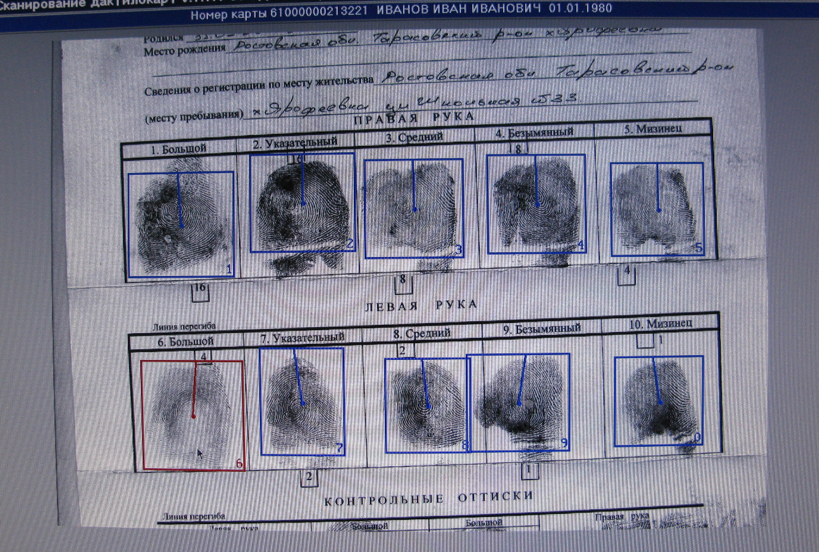

Slide 46
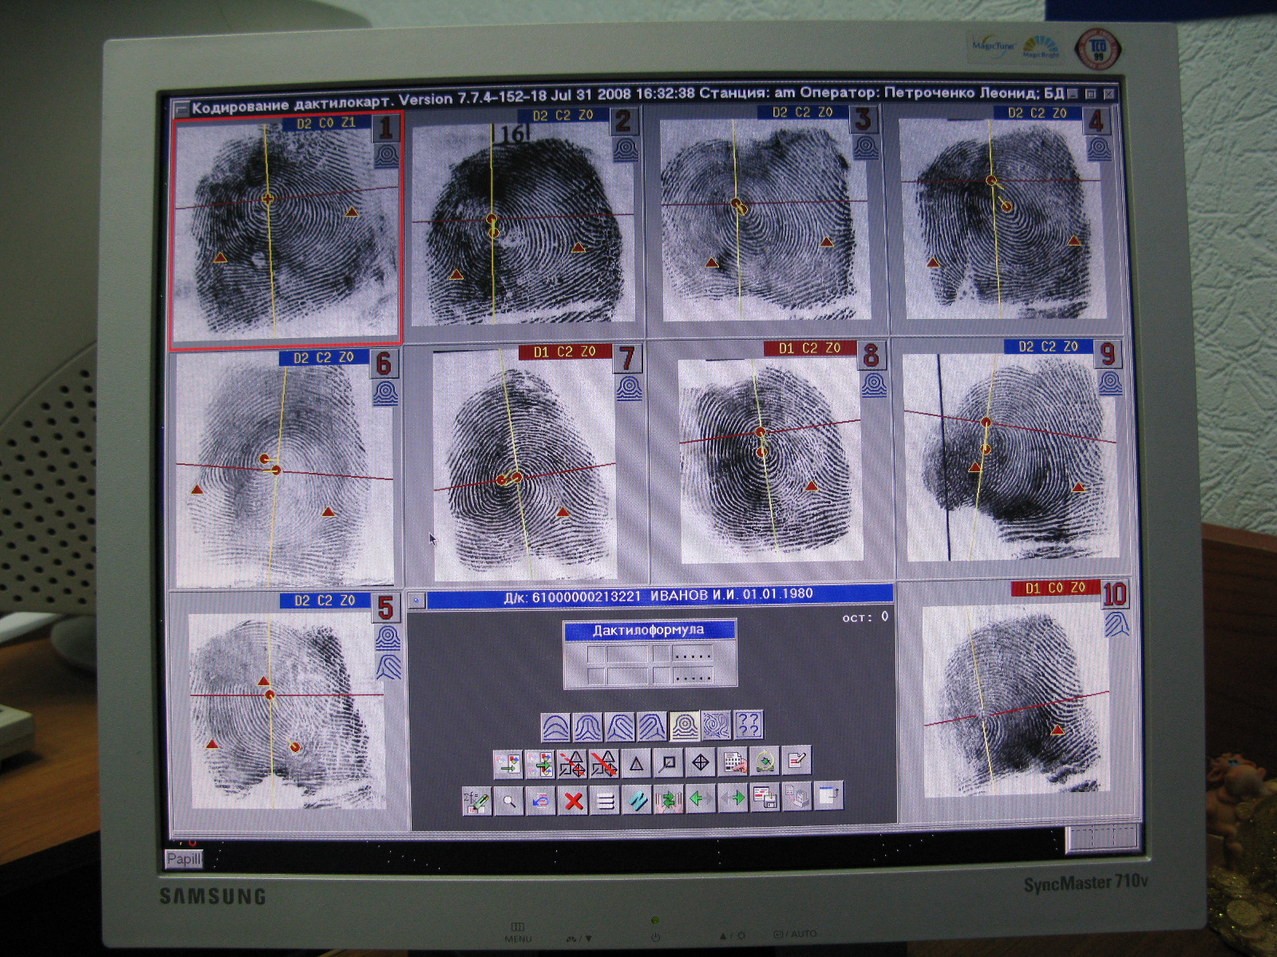

Slide 47
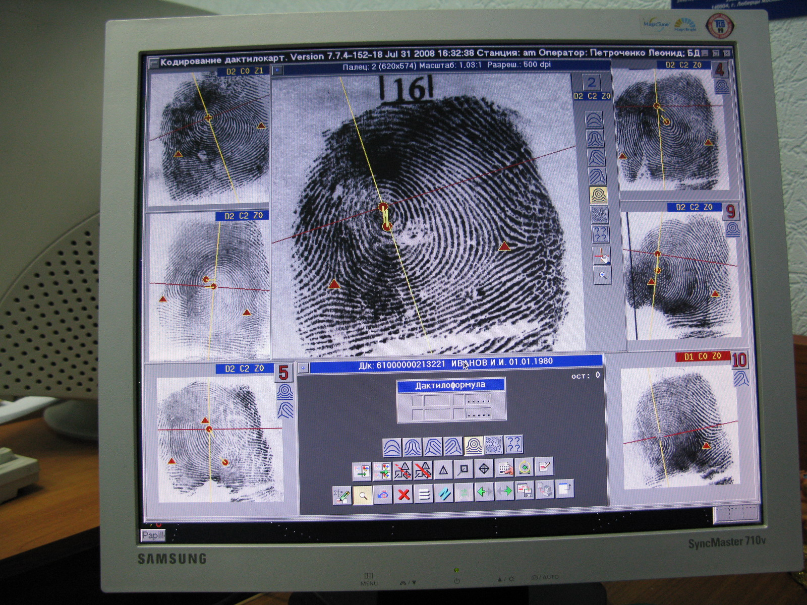

Slide 48
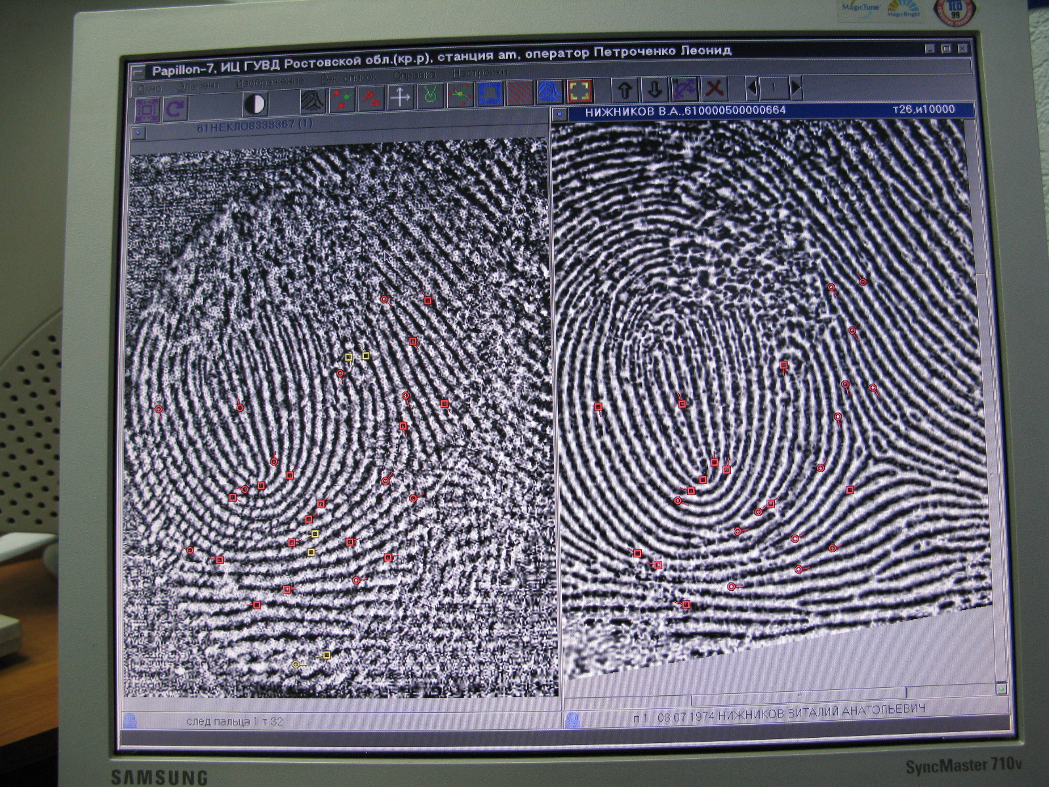

Slide 49
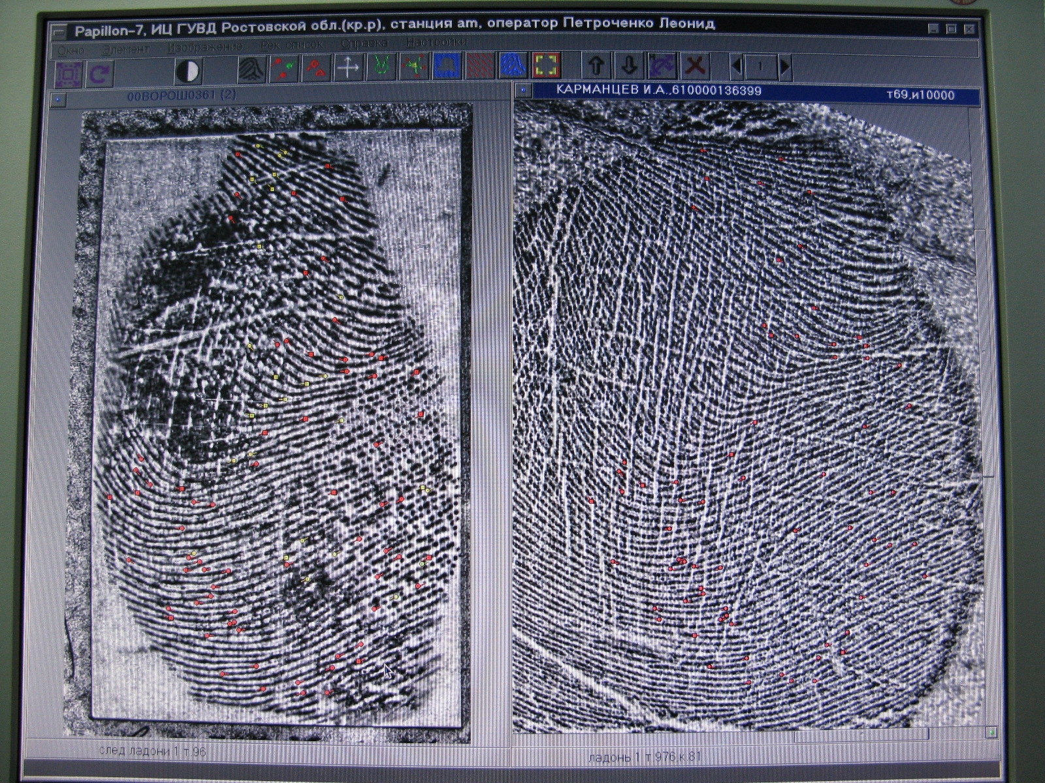

Slide 50
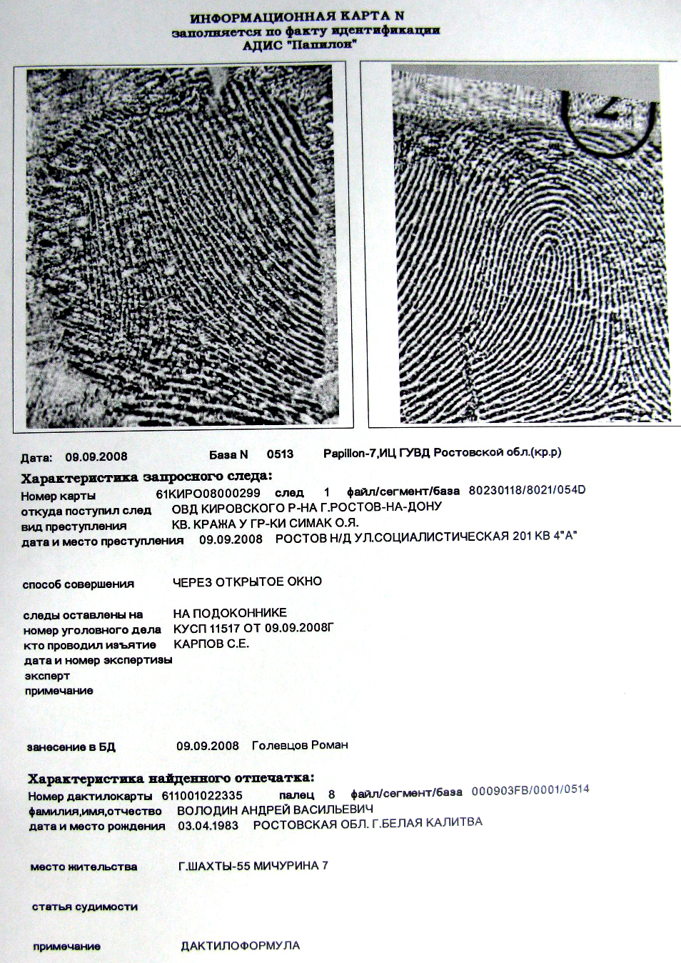

Slide 51
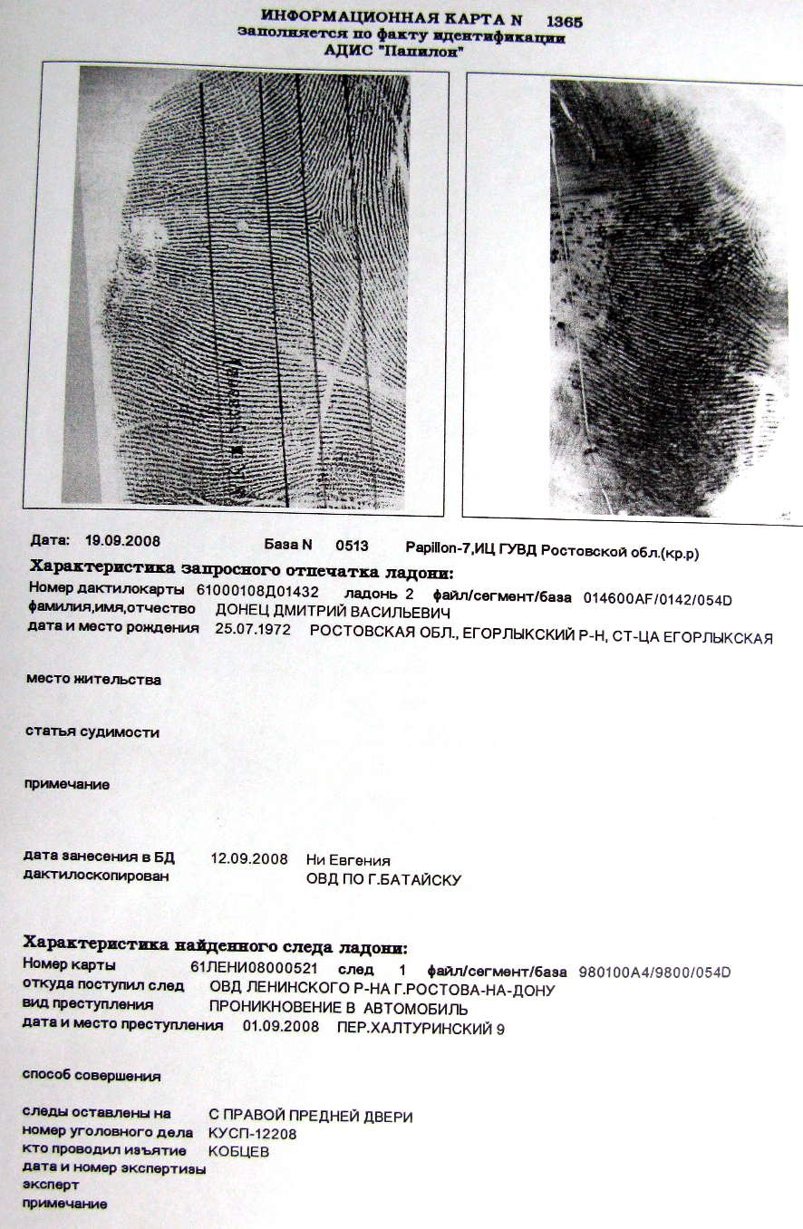

Slide 55
Папилон «Живой сканер»

Slide 65
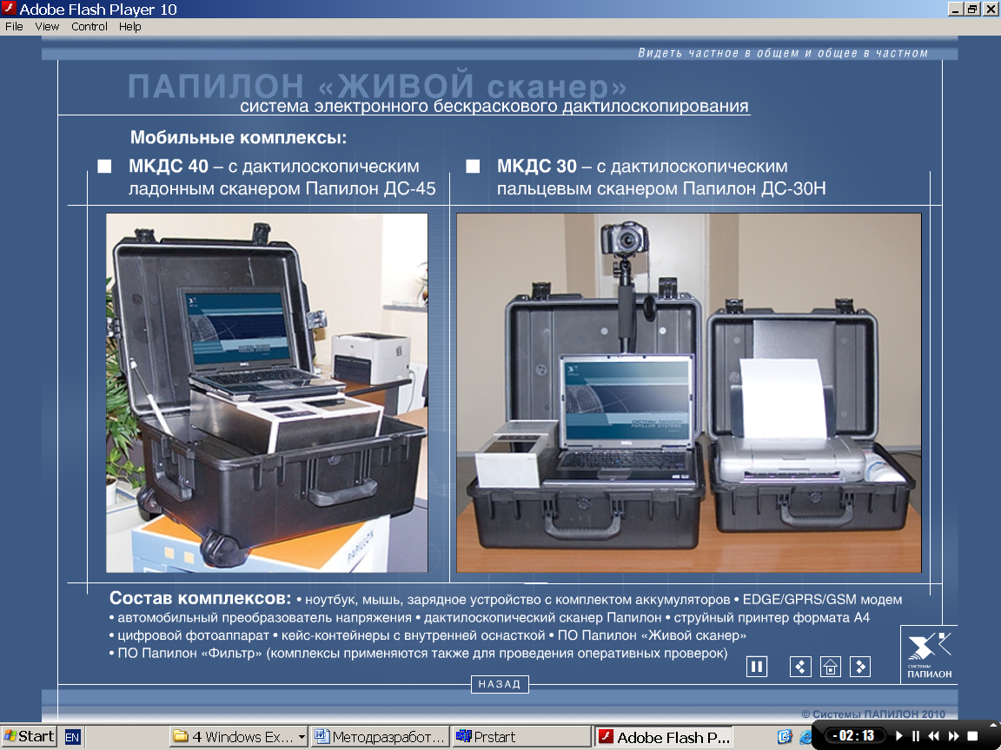

Slide 73
Папилон БиоДок

Slide 89
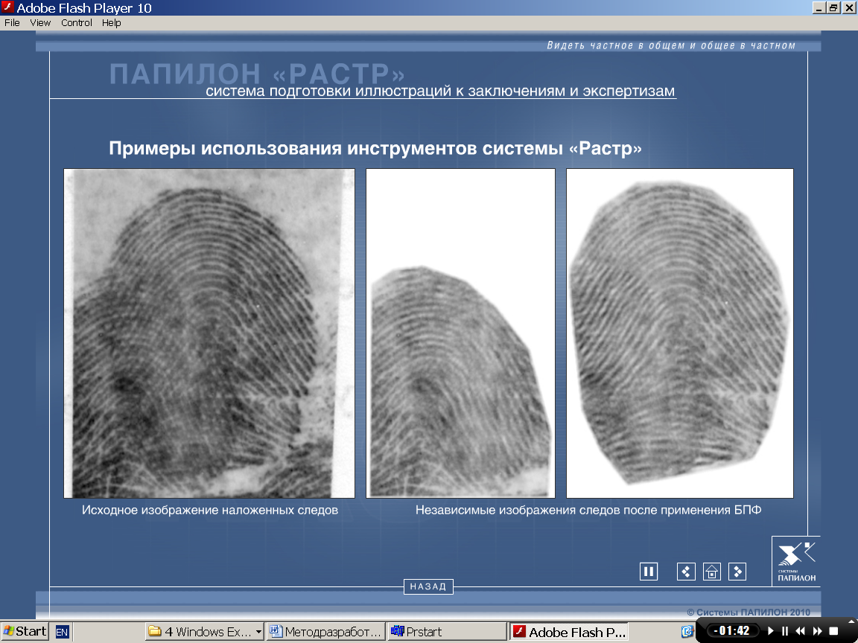

Slide 90
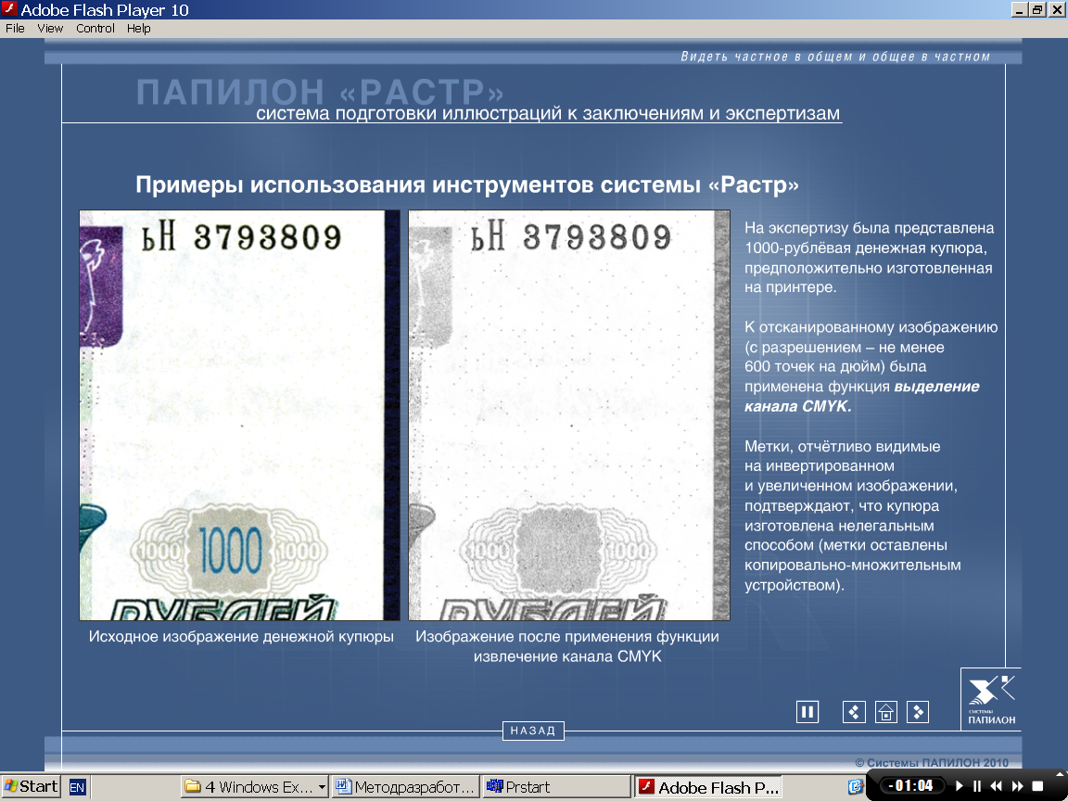

Slide 134
Комплекс краниофациальной идентификации личности TADD
Комплекс обеспечивает реализацию метода фотосовмещения, при котором
прижизненные изображения головы совмещаются с изображением препарата
черепа. Комплекс основан на использовании ручного 3D сканера, что позволят
максимально точно и оперативно получать трехмерные изображения
объектов исследования.

Slide 145
НОВЕЙШИЕ ТЕХНИКО-КРИМИНАЛИСТИЧЕСКИЕ СРЕДСТВА, ОБОРУДОВАНИЕ И РАСХОДНЫЕ МАТЕРИАЛЫ
Cледственный чемодан "Эксперт-Т"
Комплект оборудования и расходных материалов, входящих в состав следственного чемодана «Эксперт-Т» упакованы в чемодан, изготовленный из специального полимерного материала (полипропилен), придающего чемодану высокую ударопрочность в диапазоне температур (-60…+60°С), устойчивость к коррозии, нефтепродуктам и ультрафиолетовому излучению.

Slide 146
Унифицированный чемодан криминалиста «Эксперт-У»
Комплектность поставки: • Комплект дактилоскопических магнитных и немагнитных порошков для работы со следами рук (6 видов) • Комплект кистей для работы с дактилоскопическими порошками (4 вида) • Комплект расходных материалов для изъятия выявленных следов рук: дактилоскопические пленки и дактилоскопические лифтеры разных размеров с черной, белой и прозрачной подложкой • Комплект расходных материалов для изъятия объемных следов • Дактилоскопический комплект • Комплект химических реагентов для выявления следов на бумаге • Комплект осветительного оборудования • Комплект упаковочных материалов: полиэтиленовые пакеты, бумажные пакеты и конверты, пробирки • Комплект измерительных и чертежных принадлежностей • Комплект инструментов • Комплект тонкого инструмента • Набор для изъятия запаховых следов • Медицинский набор • Цифровой фотоаппарат • Принадлежности для фотографирования

Slide 147
Унифицированный криминалистический чемодан "Эксперт-леди"

Slide 148
Чемодан эксперта-криминалиста “Профессионал”
Чемодан эксперта криминалиста “Профессионал” предназначен для выявления и сбора вещественных доказательств на месте происшествия для последующего проведения экспертиз и исследований. Корпус чемодана изготовлен из черного текстурированного сополимера с удобной ручкой и запирающимися замками.

Slide 149
Чемодан. Комплект для осмотра трупа на месте обнаружения.
Комплект предназначен для проведения осмотра трупа на месте его обнаружения. Состав комплекта позволяет проводить необходимые при осмотре действия с применением основных методик в безопасных и удобных для эксперта условиях. Комплект собран в единую укладку, которая обеспечивает удобство переноски, полную герметичность, сохранность и легкую отмываемость.

Slide 150
Набор для выявления следов крови на месте происшествия
Данный набор содержит все необходимые комплектующие для выявления следов крови в полевых условиях. Используемая методика не разрушает следы, что позволяет проводить их дальнейшее исследование в лаборатории. Преимущество этого набора состоит в том, что все реагенты представлены в твердом состоянии, реагенты упакованы в запаянные стеклянные ампулы в количестве, необходимом для проведения теста.

Slide 151
"Универсальный 101" исследовательский набор
Многофункциональный исследовательский набор был разработан для быстрого и полного исследования места преступления. В него входят самые современные материалы для выявления скрытых отпечатков пальцев, а также инструменты и материалы для изготовления слепков со следов, оставленных инструментами и другими орудиями. Также в набор включены различные приспособления для хранения и защиты улик с места преступления.

Slide 152
Обозреватель места преступления «RUVIS» (система формирования изображения по отраженному ультрафиолетовому излучению).
Обозреватель места преступления «RUVIS» использует технологию формирования изображения по отражённому ультрафиолетовому излучению, известную под аббревиатурой RUVIS, чтобы определять местонахождение на большинстве непористых поверхностей скрытых отпечатков пальца, которые являются невидимыми для невооружённого глаза.

Slide 153
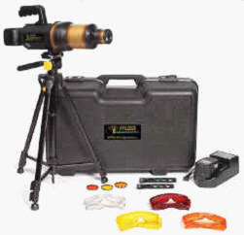
Источник экспертного света «Gold Panther FAL 2000»
Выявление следов пальцев рук
Выявление следов ног

Slide 154
3D сканер ZScanner 700 CX
Образец получения трехмерной модели следа обнаруженного при осмотре места происшествия.

Slide 155
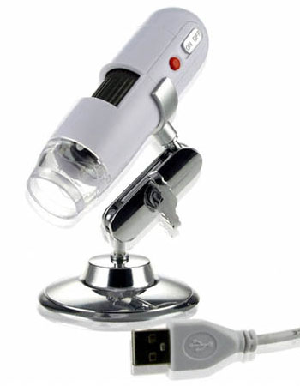
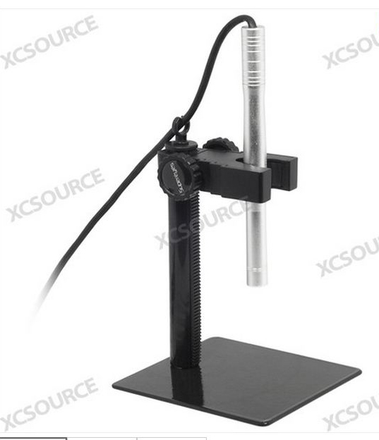
Модели электронных USB-микроскопов кафедры криминалистики Ростовского юридического института МВД России для проведения криминалистических исследований в лабораторных условиях.

Slide 156
Модели электронных микроскопов кафедры криминалистики Ростовского юридического института МВД России для проведения криминалистических исследований в « полевых условиях».

Slide 157
Микроскопическое исследование капсюля на шляпке гильзы с использованием USB-микроскопа с 400х увеличением.
Микроскопическое исследование папиллярного узора пальца руки с использованием USB-микроскопа с 400х увеличением.

Slide 158
Общий вид повреждения волокон ткани на исследуемой одежде.

Slide 159
Микроскопическое исследование повреждений волокон ткани на одежде с использованием USB-микроскопа с 500х увеличением.

Slide 160
Увеличенное изображение особенностей повреждения волокон ткани одежде с использованием USB-микроскопа с 500х увеличением.

Slide 161
Микроскопическое исследование повреждений волокон ткани на одежде с использованием USB-микроскопа с 500х увеличением.

Slide 162
Микроскопическое исследование повреждений волокон ткани на одежде с использованием USB-микроскопа с 500х увеличением.

Slide 163
Пленки для снятия следов рук и подошв обуви
Ленты
Карточки-основы
Силиконовые смеси для снятия следов рук

Slide 164
Смеси ультрадисперсных порошков

Slide 165
Аппликаторы магнитные
Кисть беличья, широкая
Беличьи кисточки
Кисть из перьев Марабу
Кисть из углеродного волокна

Slide 166
Нингидрин-спрей
Аминокислотные реагенты
DFO спрей

Slide 167
Набор для поиска следов крови Bluestar®
Набор содержит все необходимое для определения наличия или отсутствия крови на месте преступления. Необыкновенная чувствительность реагента позволяет выявить наличие крови даже в концентрации 1:10,000, включая мельчайшие следы крови, которые были смыты с использованием моющих средств или без них. В отличие от других реагентов при использовании Bluestar® не требуется полной темноты для визуализации следов крови. Bluestar® позволяет проводить последующий анализ ДНК, так как он не изменяет состав пятен крови.

Slide 168
Комплект с порошком для липких поверхностей.
Комплект с порошком для липких поверхностей. Комплект содержит: 50 г порошка для липких поверхностей, Kodak Photoflo (250 мл), бутылку с дозатором, кисточку, ложку и контейнер для смешивания компонентов.

Slide 169
БЛАГОДАРИМ ЗА ВНИМАНИЕ!!!

